Slide 1
Чат-бот для изучения литературы

Slide 2
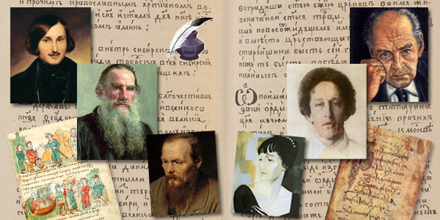
Цель проекта
Многие люди считают изучение литературы

Slide 3
Ресурсы и технологии проекта

Slide 4
Идея проекта

